Slide 1
FOURNIR DES SOINS D'AVORTEMENT SÉCURISÉS
VENKATRAMAN CHANDRA-MOULI
ABDOULAYE OUSSEINI
BÉNIEL AGOSSOU
CHILANGA ASMANI
GINETTE HOUNKANRIN

Slide 2
Objectifs du module
A la fin de ce module, les participant (e)s seront :
Capables de discuter sur l’importance des soins et services pour un avortement sécurisé
Capables d’orienter l’offre des services d'avortement sécurisé en fonction des orientations programmatiques de l'OMS
Capables d’intégrer les contextes particuliers de crises dans l’offre de service d’avortement sécurisé

Slide 3
Plan du module
PERSPECTIVE GLOBALE
Définition des concepts clés
Rationnel en matière de conseil et offres de services d’avortement sécurisé
Considérations d’ordre programmatique
Lignes directrices
Mesures spécifiques dans le contexte de Pandémie ou autres crises humanitaires
PERSPECTIVES REGIONALES
Lois et politiques sur l'avortement
Conditions pour offrir des services d'avortement sécurisés
Complications liées à l'avortement non sécurisé
Obstacles à l'accès des adolescents à des soins d'avortement sûrs
Opportunités régionales
Principaux messages sur les soins d’avortement sécurisé

Slide 4
À L’ÉCHELLE MONDIALE

Slide 5
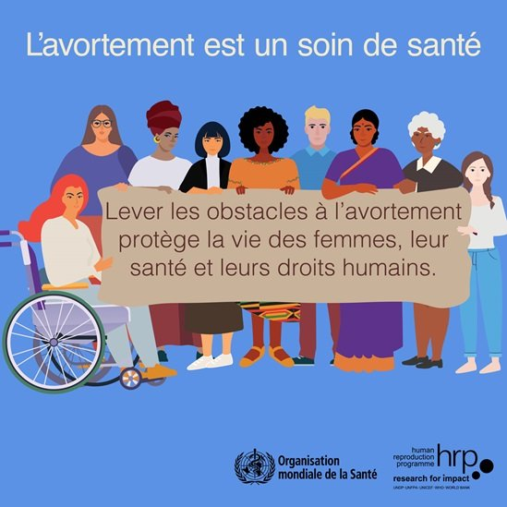

Slide 6
Définitions 1/2 ¹
AVORTEMENT : Une interruption de grossesse avant 20 semaines de gestation
L'avortement peut être provoqué (volontairement effectué) ou spontané
AVORTEMENT PROVOQUÉ : Perte intentionnelle d'une grossesse intra-utérine par des moyens médicaux, chirurgicaux ou tout autre moyen non médical.
AVORTEMENT SPONTANÉ : Perte non provoquée d'une grossesse avant 20 semaines de gestation.
La fréquence estimée des avortements spontanés est comprise entre 12 % et 24 % de toutes les grossesses

Slide 7
Définitions 2/2 ¹
Les avortements provoqués peuvent être sécurisés ou non sécurisés
AVORTEMENT SÉCURISÉ : Un avortement qui répond aux trois critères suivants :
(i) il est pratiqué avec une méthode recommandée par l'OMS (avortement médicamenteux, aspiration, dilatation et évacuation) ;
(ii) il est adapté à la durée de la grossesse ;
(iii) il est pratiqué par/avec le soutien d'un prestataire de soins de santé qualifié.
AVORTEMENT NON-SÉCURISÉ : Avortement qui est pratiqué par des personnes non qualifiées ou dans un environnement non conforme aux normes médicales minimales, ou les deux.
Les avortements sécurisés et les avortements non sécurisés sont parfois appelés avortements sans risque et avortements à risque

Slide 8
Rationnel 1/2
L'avortement non sécurisée est un problème important : on estime que 5,7 millions de filles âgées de 15 à 19 ans subissent des avortements chaque année dans les Pays à Revenu Faible et Moyen (PRFM), dont la majorité sont à risque. ¹
Les adolescentes sont plus exposées aux conséquences des avortements non sécurisés : par rapport aux femmes plus âgées, les adolescentes sont plus susceptibles de se faire avorter par des prestataires non formés, d’interrompre elles-mêmes leur grossesse, d'interrompre leur grossesse après le premier trimestre, de retarder le recours aux soins médicaux en cas de complications après un avortement à risque. ²
Elles sont également moins susceptibles de connaître leurs droits en matière d'avortement et de soins post-avortement, et de déclarer avoir subi un avortement. ²

Slide 9
Rationnel 2/2
L'avortement sécurisé comporte de faibles risques pour la santé : bien que les risques diffèrent en fonction de la durée de la grossesse, de la méthode utilisée et des personnes qui la pratiquent, un avortement sécurisé présente un risque très faible pour la femme.
Les lois et politiques relatives à l'avortement et l’offre de services de bonne qualité doivent faire l'objet d'une attention particulière : l'accès à des services d'avortement sûrs est fortement limité dans de nombreux pays, alors qu'il est prouvé que les lois restrictives en matière d'avortement sont associées à des niveaux plus élevés de mortalité maternelle. Lorsque l'avortement sans risque est légalement autorisé pour les adolescents, il n'est souvent pas adapté aux adolescents.

Slide 10
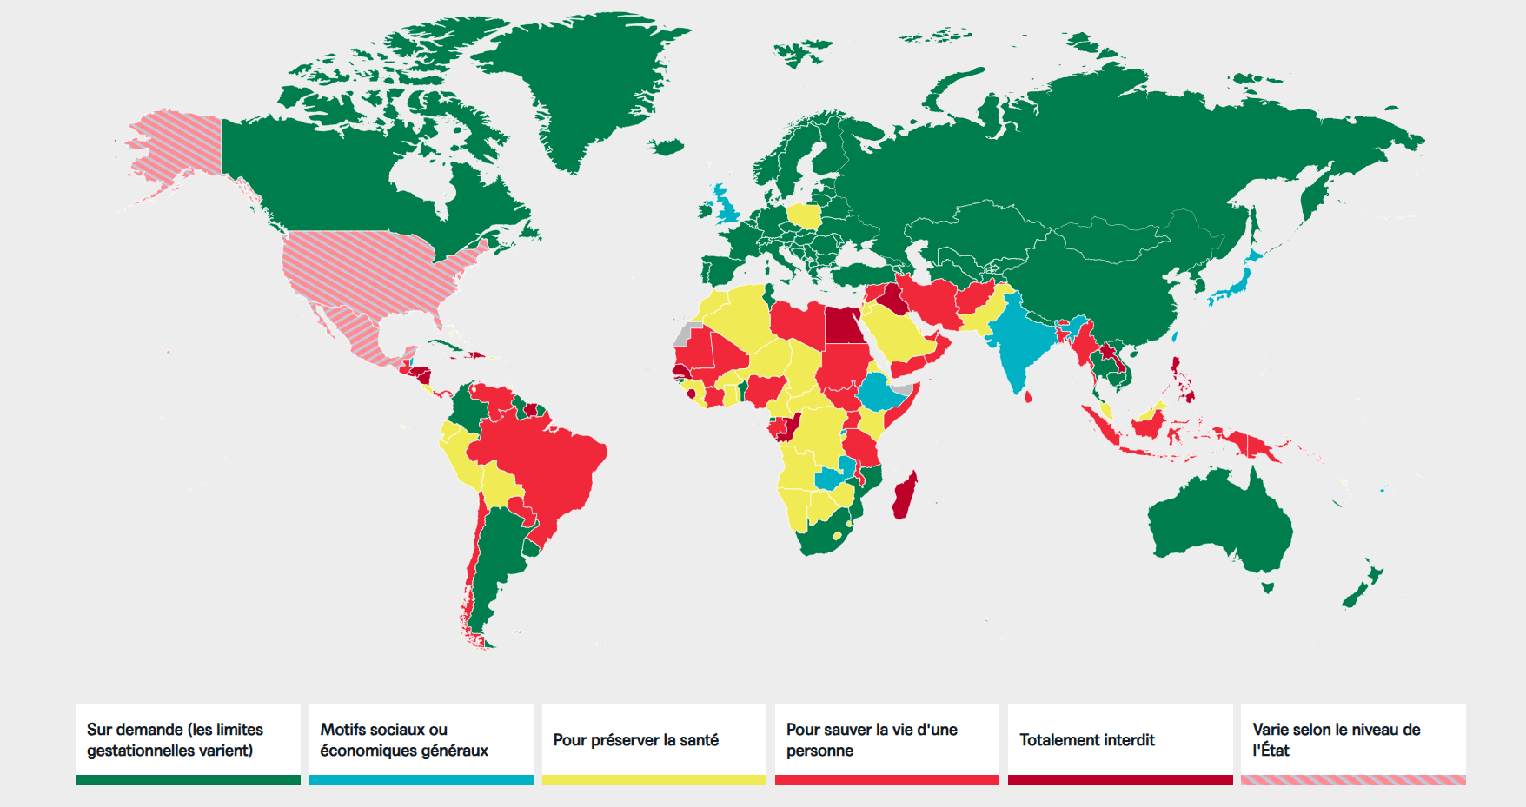
Le statut juridique de l’avortement dans les pays et territoires du monde entier, mis à jour en temps réel, 14 oct. 2025.
https://reproductiverights.org/maps/worlds-abortion-laws/

Slide 11
Dispositions en matière de droits humains 1/2
Les États sont tenus, en vertu de la législation sur les droits humains, de fournir des soins d'avortement sûrs.
La mise en œuvre de mesures visant à prévenir les avortements à risque et à fournir des soins post-avortement fait partie de l'obligation fondamentale des États.
Les États sont tenus de garantir l'accès universel à un ensemble complet d'interventions en matière de santé sexuelle et génésique, y compris les soins liés à l'avortement (l'avortement soit légal ou non).
Les mécanismes de défense des droits humains ont appelé à la décriminalisation de l'avortement et à la suppression des obstacles tels que les exigences relatives au consentement d'un tiers.
Le refus de l'avortement et la poursuite forcée de la grossesse ont été identifiés comme une forme de violence fondée sur le genre.

Slide 12
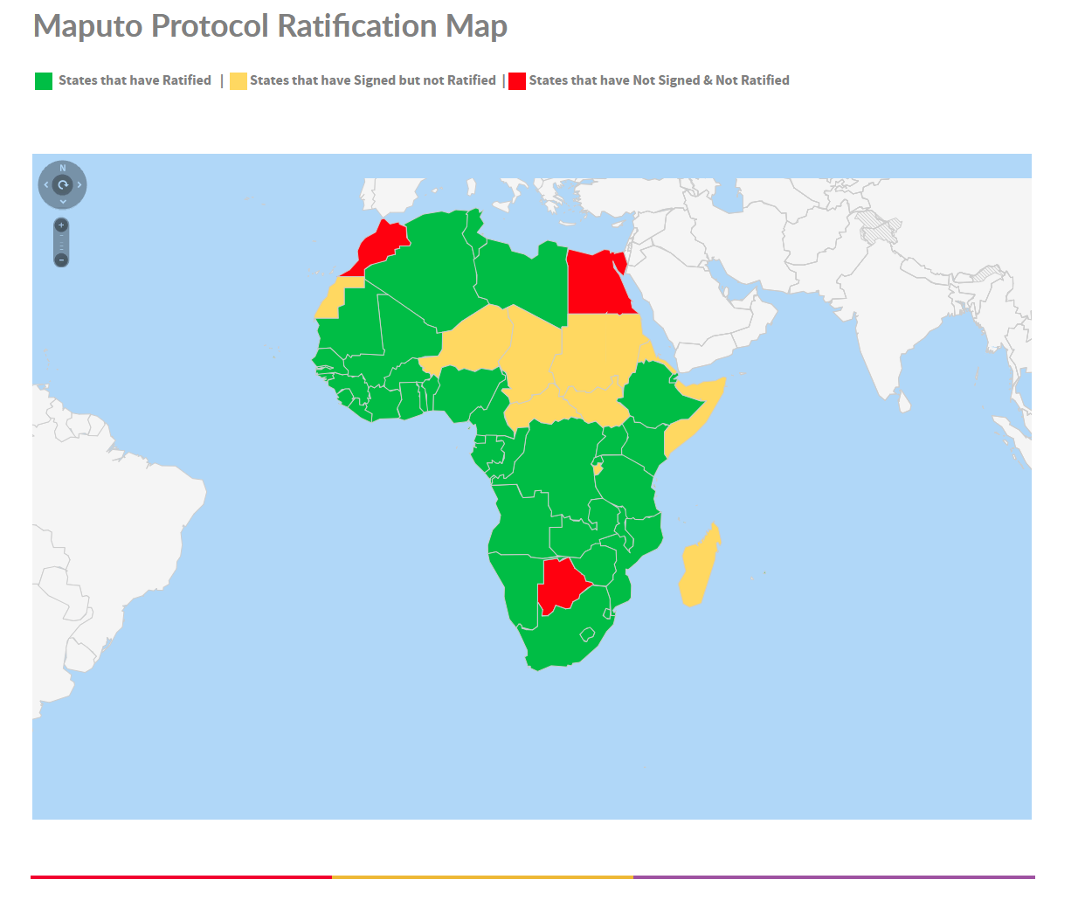
Dispositions en matière de droits humains 2/2
Le Protocole à la Charte africaine des droits humains et des peuples relatifs aux droits des femmes en Afrique (Protocole de Maputo) a été adopté en 2003 par l’Union africaine afin de promouvoir l’égalité des droits pour les filles et les femmes. ³
Le Protocole de Maputo est le premier traité panafricain à reconnaître expressément l’avortement comme un droit humain dans des circonstances spécifiques: les agressions sexuelles, le viol, l’inceste, les anomalies fœtales mettant en danger la vie de fœtus et la poursuite de la grossesse mettant en danger la santé mentale et physique de la femme ou sa vie.
Interactive Map
©2017 - 2025 Plateforme virtuelle de rapports d’État sur le Protocole à la Charte africaine des droits humains et des peuples relatifs aux droits de la femme en Afrique

Slide 13
Considérations d’ordre programmatique
Les lois et politiques restrictives obligent souvent les adolescentes à recourir à des avortements illégaux et dangereux : les lois et politiques doivent promouvoir le respect et la protection des femmes et des filles. Garantir un accès rapide à un avortement sécurisé et de lutter contre la stigmatisation et la discrimination dont sont victimes les personnes qui cherchent à obtenir ces services.
Les adolescentes sont moins susceptibles que les femmes adultes d'obtenir des services d'avortement sécurisés : les adolescents et les autres parties prenantes doivent être informés des dangers des avortements non sécurisés, des services d'avortement sécurisés disponibles et des circonstances dans lesquelles ils peuvent être obtenus légalement.
Les services d'avortement ne sont souvent pas adaptés aux adolescents et les prestataires de soins de santé peu outillés: les prestataires de soins de santé doivent être formés et soutenus pour informer, conseiller et fournir des services aux adolescents en fonction de l'évolution de leurs capacités, et pour répondre aux besoins des différents groupes d'adolescents.

Slide 14
Lignes directrices de l'OMS
Directives de l’OMS sur la prévention des grossesses précoces et des mauvais résultats en matière de santé reproductive chez les adolescentes dans les pays en développement. Genève : Organisation mondiale de la Santé ; 2011.
Lignes directrices sur les soins liés à l'avortement. Genève : Organisation mondiale de la Santé ; 2022.
Lignes directrices unifiées relatives à la santé et aux droits en matière de sexualité et de reproduction des femmes vivant avec le VIH. Genève : Organisation mondiale de la Santé ; 2019.
Directives consolidées de l’OMS sur les interventions d’autosoins pour la santé : santé et droits sexuels et reproductifs. Genève : Organisation mondiale de la Santé ; 2019.

Slide 15
Documents complémentaires aux guides de l’OMS 1/2
Manuel de pratique clinique pour des soins de qualité liés à l’avortement. Genève : Organisation mondiale de la Santé ; 2025. Disponible sur : https://www.who.int/fr/publications/b/69646
Organisation mondiale de la Santé (OMS). Déclaration inter-agences : prévenir la sélection du sexe fondée sur le sexe. Genève : Organisation mondiale de la Santé ; 2011. Disponible sur : https://iris.who.int/handle/10665/44577
Santé sexuelle, droits de l’homme et droit. Genève : Organisation mondiale de la Santé ; 2015. Disponible sur : https://iris.who.int/handle/10665/175556
La santé sexuelle et ses liens avec la santé reproductive : une approche opérationnelle. Genève : Organisation mondiale de la Santé ; 2017. Disponible sur : https://iris.who.int/handle/10665/258738
Besoin et utilisation des services d’avortement par les adolescentes dans les pays en développement. New York : Institut Guttmacher ; 2016. Disponible sur : https://www.guttmacher.org/fr/fact-sheet/besoin-et-utilisation-des-services-davortement-par-les-adolescentes-dans-les-pays-en

Slide 16
Documents complémentaires aux guides de l’OMS 2/2
Prise en charge de l’avortement pour les adolescentes et les jeunes femmes : une revue systématique. Chapel Hill (NC) : Ipas ; 2013. Disponible sur : https://www.ipas.org/resource/provision-of-abortion-care-for-adolescent-and-young-women-a-systematic-review/
Orientations sur les aspects éthiques à prendre en considération pour planifier et examiner des recherches sur la santé sexuelle et reproductive des adolescents. Genève : Organisation mondiale de la Santé ; 2019. Disponible sur : https://www.who.int/fr/publications/i/item/9789241508414

Slide 17
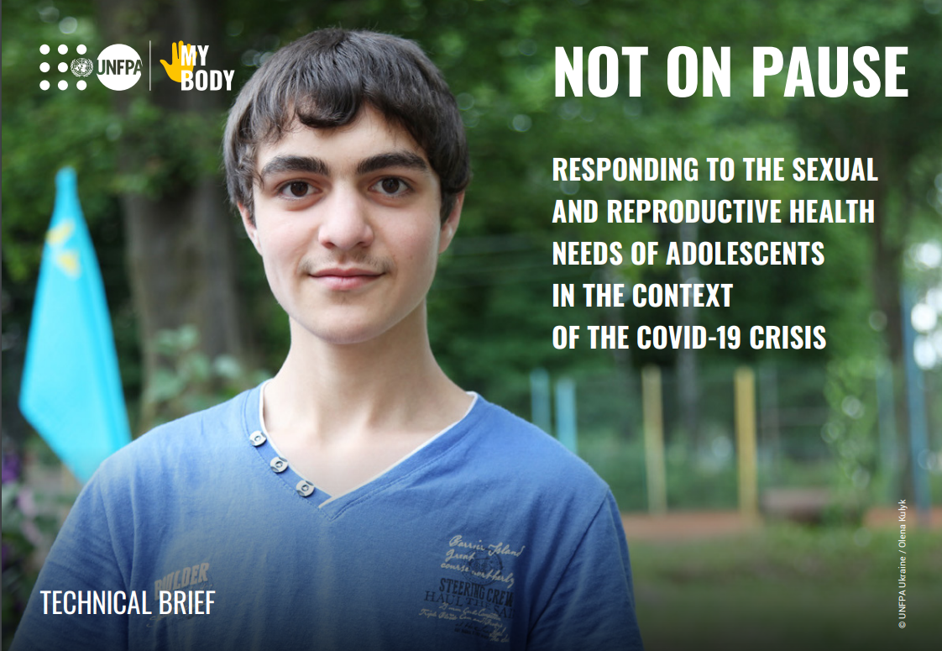
Mesures spécifiques pour la prestation de services dans le contexte humanitaire
Méthodes sécurisées : avortement médicamenteux (mifépristone + misoprostol, ou misoprostol seul) ; aspiration manuelle intra-utérine (MVA). Préparer la gestion des complications.
Kits et approvisionnement : intégrer les médicaments et équipements dans les kits santé reproductive inter-agences ; assurer une chaîne logistique fiable.
Organisation des services : décentraliser l’accès (soins primaires vers services médicamenteux) ; mettre en place des systèmes de référence rapide vers les hôpitaux pour les cas complexes.
Formation du personnel : former les médecins, les sages-femmes et agents intermédiaires ; les orienter sur les valeurs et attitudes pour dépasser les résistances.
Adaptations contextuelles : utiliser la télémédecine pour encadrer l’auto-soin ; utiliser les services mobiles dans les camps ou zones de déplacement.

Slide 18
Considérations pour la reprise des services normaux dans le contexte humanitaire, y compris la Covid-19
Une crise peut augmenter la vulnérabilité et le risque d’infection des femmes et des filles par le VIH, les grossesses non planifiées et non désirées, la mortalité maternelle, la violence sexiste, le mariage, le viol et le trafic d’enfants.
L’avortement sécurisé est un service médical essentiel pour lequel le délai d’intervention est un facteur important et dont l’accès doit être maintenu en cas de pandémie ou de périodes de bouleversements sociaux.
En contexte de crise, l’avortement, la contraception et la santé sexuelle des jeunes sont souvent relégués au second plan. Une telle situation entraîne des conséquences dévastatrices telles que l’augmentation des taux de morbidité maternelle, de violence fondée sur le genre, de grossesse non planifiée.
Dans la mesure du possible, promouvoir l'institutionnalisation des bonnes pratiques en matière d'amélioration de l'accessibilité et de la qualité qui ont été mises en place pendant la période de fermetures et de perturbations.

Slide 20
PERSPECTIVE RÉGIONALE
CONTRIBUTEURS / CONTRIBUTRICE
BÉNIEL AGOSSOU
CHILANGA ASMANI
GINETTE HOUNKANRIN

Slide 21
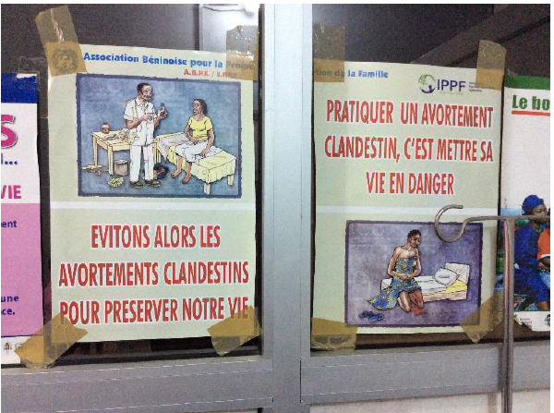
©Ipas. 2016. Conclusions de l’analyse situationnelle : Besoins et opportunités pour une prise en charge des soins complets d’avortement en Afrique de l’Ouest francophone.

Slide 22
Faits clés ⁴
533/100 000 : le taux de mortalité maternelle en Afrique subsaharienne est le plus élevé au monde.
6,2 millions : des avortements à risque ont lieu chaque année en Afrique subsaharienne, entraînant 15 000 décès évitables.
1 sur 5 : les adolescentes tombent enceintes avant l’âge de 19 ans.

Slide 23
Lois et politiques sur l'avortement ⁵
La plupart des pays d’Afrique de l’Ouest Francophone ont des lois/politiques restrictives sur l'avortement. Selon l'enquête régionale sur les politiques de santé de la reproduction, de la mère, du nouveau-né, de l'enfant et de l'adolescent 2019.
Dans les pays de l'Afrique de l’Ouest francophone, la question sur l’avortement fait l’objet d’une combinaison de textes législatifs et règlementaires
États | Loi sur la santé reproductive | Loi générale sur la santé médicale | Constitution | Code pénal | Code civil | Arrêtés/décrets ministériels | Jurisprudence | Réglementation sanitaire ou directives cliniques | EML/Liste enregistrée | Code de déontologie médicale | Document relatif au financement | Loi spécifique sur l'avortement | Loi sur les praticiens de médecine | Loi sur les services de santé | Autres
Bénin | X |  |  |  |  |  |  | X | X |  |  |  |  |  | X
Burkina Faso | X | X |  | X |  |  |  | X | X | X | X
Cameroun |  |  |  | X |  |  |  |  | X
République centrafricaine |  |  |  | X |  |  |  |  | X
Tchad | X |  |  | X |  |  |  |  | X
Congo |  |  |  | X |  |  |  |  | X
Côte d'Ivoire |  |  | X | X |  |  |  |  | X | X |  |  |  |  | X
RDC |  |  | X | X |  |  |  |  | X | X |  |  |  |  | X
Guinée |  | X |  | X |  |  |  |  | X | X
Madagascar |  | X |  | X |  |  |  | X | X |  |  |  |  |  | X
Mali | X |  |  | X |  |  |  | X | X | X
Mauritanie |  |  |  | X |  |  |  |  | X |  |  |  |  |  | X
Niger | X |  |  | X |  |  |  |  | X
Sénégal |  |  |  | X |  |  |  | X | X
Togo | X | X |  |  |  |  |  |  | X
NB. La base de données mondiale sur les politiques d’avortement fait actuellement l’objet d’une mise à jour systématique dans tous les pays de la base de données. Par conséquent, les informations contenues dans la base de données peuvent ne pas être exactes à la date du 14 octobre 2025. Par exemple : Au Bénin, le code pénal et le code de déontologie médicale abordent la question de l’avortement.

Slide 24
Tendances de l’avortement
33 avortements pour 1 000 femmes âgés de 15 à 49 ans se produisent chaque année, sans grande variation entre l’Afrique australe, l’Afrique centrale, l’Afrique de l’Est et l’Afrique de l’Ouest. ⁶
Le nombre annuel d’avortements survenus en Afrique subsaharienne a presque doublé entre 1995–1999 et 2015–2019, passant de 4,3 millions à 8,0 millions.
Les taux sont élevés dans les grands centres urbains et parmi les adolescentes de 15 à 19 ans.
Si celles qui ne veulent pas continuer avec une grossesse n’ont pas accès à un avortement sécurisés et légaux, beaucoup d’entre elles auront accès à un avortement non sécurisé. ⁴
Une grande majorité des grossesses non planifiées qui sur- viennent chez les adolescentes d’Afrique subsaharienne (86 %) survient parmi les 6,5 millions qui ont des besoins non satisfaits de contraception moderne. ⁷
Les femmes en âge de procréer (15 à 49 ans) de la région ouest africaine vivent en grande majorité — 92 % — sous des juridictions où l’avortement est fortement ou modérément limité. 21 sur les 48 pays d’Afrique subsaharienne ont élargi la légalité de l’avortement entre 2000 et 2019. ⁶
En Afrique subsaharienne, plus de trois quarts (77 %) des avortements seraient, selon les estimations, non sécurisés. À partir de 2019, il est estimé qu’environ 6,2 millions d’avortements non sécurisés interviennent chaque année dans les pays d’Afrique subsaharienne. ⁶

Slide 25
Complications liées à l'avortement non sécurisé
La pratique d’avortement non sécurisé est la plus élevée en Afrique de l’Ouest. L’OMS estime à plus de 1,8 millions le nombre d’avortements non sécurisés par an causant près de 9 700 décès maternels, ce qui équivaut à un taux de létalité de 540 décès pour 100 000 avortements, de loin le taux le plus élevé au monde. ⁸
Les complications pendant la grossesse et l’accouchement sont la deuxième cause de décès chez les 15 à 19 ans, chez qui chaque année, environ 3 millions subissent des avortements. ⁹

Slide 26
Obstacles à l'accès des adolescents à des soins d'avortement sûrs
Restrictions légales/politiques : les lois et politiques qui empêchent l’accès à l’avortement ne réduisent pas le taux d’avortement : au contraire, elles augmentent souvent le nombre d’avortements à risque, qui sont associés à une augmentation du nombre de dommages et de décès. ¹
Ces lois et politiques restrictives limitent l’accès à un avortement sans risque et poussent certaines femmes, particulièrement les adolescentes d'entre elles à recourir à des services d'avortement non sécurisés. ^{1O}
Obstacles à l'accès aux services : le manque d'information, le manque d'infrastructures, le coût et la peur de la violation de la confidentialité empêchent les adolescents, les femmes/filles célibataires et les femmes/filles dont le mariage n'est pas enregistré d'accéder à des services d'avortement sûrs. Plus, on s’éloigne des centres urbains, plus le nombre de prestataires de soins qualifiés diminue, et de nombreux centres en zones rurales ne comptent que des professionnels de faible niveau d’éducation.

Slide 27
Obstacles à l'accès des adolescents à des soins d'avortement sûrs
Stigmatisation associée à l'avortement : il existe une perception selon laquelle l'amélioration de l'accès à des services d'avortement sûrs augmentera le taux d'avortement. ¹¹
Manque d'engagement politique : les politiques s'abstiennent de s'engager dans les efforts visant à étendre et à moderniser l'offre de soins d'avortement sans risqué. ¹¹
Choix et compétence du prestataire de services : le manque de disponibilité des prestataires de services préférés et le manque de convivialité des prestataires existants découragent de nombreuses jeunes filles de rechercher des soins d'avortement sûrs. Par exemple, En 2008, les praticiens les plus sollicités ont été les praticiens traditionnels: ils ont été à l’origine de 41 % des avortements au Burkina Faso. Dans 23 % des cas, c’est la femme elle-même qui a mis fin à sa grossesse. ¹²
Les contextes humanitaires : les conflits politiques dans divers pays augmentent la vulnérabilité des adolescents aux grossesses non planifiées et donc leur besoin éventuel de services d'avortement.

Slide 28
Opportunités
Mise en œuvre du guide de l'OMS sur les autosoins :
Elle permettra une évolution vers la lutte contre la stigmatisation et les problèmes de confidentialité en supprimant le besoin d'une personne intermédiaire, du personnel du soin de santé (PSS).
Les technologies numériques :
Offrir des possibilités de soutien et de conseil, voire de soins en cas d'avortement à travers les réseaux sociaux et les autres applications numériques.
L’existence de jeunes engagés :
Une masse critique de jeunes militantes de plus en plus mieux outiller sur la problématique de l’accès à l’avortement sécurisée.

Slide 29
Initiative régionale 1 le SAAF 1/2
Safe Abortion Action Fund (SAAF)
Le Fonds d'action pour l'avortement sans risque (SAAF) a été créé en 2006, en réponse à la règle du bâillon mondial du gouvernement américain, en tant que mécanisme multi-bailleurs de fonds pour soutenir les programmes mondiaux liés à l'avortement. ¹³
Hébergé par l'IPPF, le SAAF offre de petites subventions aux organisations locales qui encouragent l'avortement sécurisé et préviennent les avortements à risque par le plaidoyer et la sensibilisation, la prestation de services et les activités de recherche, et soutient de tels projets depuis plus d'une décennie. ¹³

Slide 30
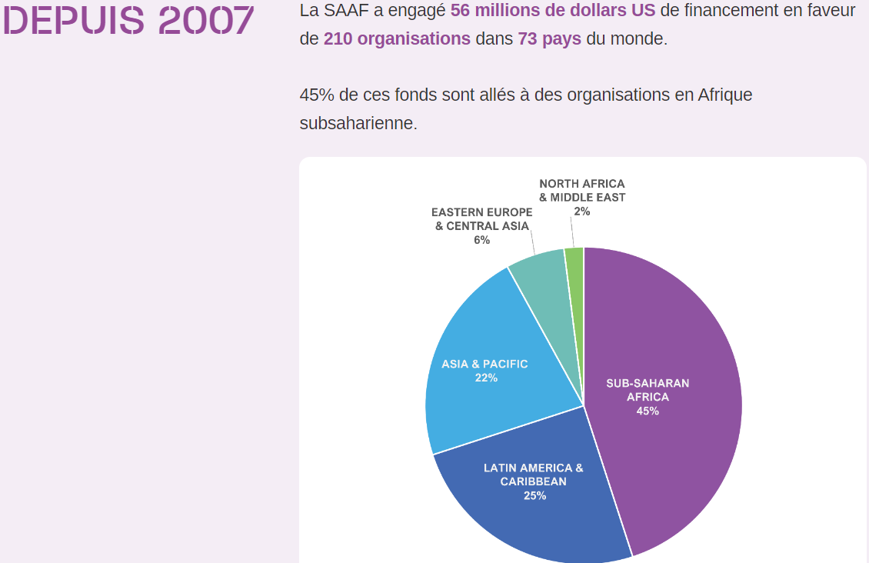
Initiative régionale 1 le SAAF 2/2
Safe Abortion Action Fund (SAAF)
SAAF Appuie les associations membres et non affiliées à l'IPPF.
En fin 2016, la SAAF avait offert un financement de 43 millions de dollars américains à 188 projets dans plus de 62 pays dont le Bénin.
Le SAAF se concentre sur les besoins des femmes et des filles marginalisées et vulnérables.
Le SAAF travaille à déstigmatiser l'avortement et à légitimer le débat sur l'avortement.

Slide 31

Initiative régionale 2 le réseau régional pour l’avortement sécurisé en Afrique francophone 1/2
Centre ODAS (Organisation pour le Dialogue pour l’Avortement Sécurisé)
Le Centre fourni un soutien technique et opérationnel au mouvement.
Offre des possibilités de formation, en partageant les meilleures pratiques, en coordonnant les stratégies et en mobilisant des fonds – afin de donner aux membres les moyens de poursuivre un programme régional ambitieux qui élargira l’accès à l’avortement dans la région.
Ipas est l’hôte fondateur du Centre et du Réseau ODAS.

Slide 32
Initiative régionale 2 le réseau régional pour l’avortement sécurisé en Afrique francophone 2/2
Un effort innovant visant à renforcer le mouvement pour l’avortement sécurisé en Afrique francophone.
Un réseau constitué des représentants de gouvernements, des prestataires de santé, des groupes de jeunes, des réseaux féministes, des associations professionnelles et des organisations non gouvernementales.
Le Centre réuni tous les acteurs au sein d’un réseau couvrant le Bénin, le Burkina Faso, la Côte d’Ivoire, la Guinée, le Mali, la Mauritanie, le Niger, le Sénégal, le Togo et la République démocratique du Congo. République Centrafricaine, Tchad, Madagascar, Cameroun.

Slide 33
Enseignements tirés des initiatives régionales sur l’offre de services d'avortement sûrs, lorsqu’il est autorisé
Améliorer la disponibilité des données : les données sur les différentes formes d’avortement (y compris les données sur l'avortement dans les EDS des pays et autres enquêtes démographiques, HMIS, études spéciales) sont disponibles et de bonne qualité.
Améliorer l'accès aux services : la qualité des soins de santé sexuelle et reproductive y compris l'avortement sans risque en s'attaquant aux restrictions légales/politiques, en renforçant les compétences des prestataires, en explorant les possibilités de transfert des tâches et en diffusant des informations sur le statut légal de l'avortement dans le pays et les services disponibles, y compris pour les adolescents.
S'attaquer aux déterminants par la prévention : développer l'offre d'une éducation sexuelle complète dans les écoles afin d'améliorer les connaissances en matière de santé sexuelle et reproductive, prévenir les mariages précoces, accroître la disponibilité et la qualité des services de planning familial et des soins post-avortement.

Slide 34
Enseignements tirés des initiatives régionales sur l’offre de services d'avortement sûrs, lorsqu’il est autorisé
Créer des réseaux de parties prenantes favorables à un environnement propice au niveau politique : identifier les domaines potentiels de collaboration entre les différentes parties prenantes pour se concentrer plus sur les décès maternels dus à l’avortement et son poids sur les systèmes de santé.
Utiliser des approches pragmatiques et axées sur la santé :
Inclure les soins post-avortement, la contraception post-avortement, dans l'ensemble des services complets génésiques.
Prévenir et prendre en charge les complications de l'avortement dans le cadre du droit à la santé, afin d'améliorer le statut des femmes et des jeunes filles.
Dans les contextes humanitaires : veiller à ce que la contraception, l'avortement sans risque et les soins post-avortement soient définis par les gouvernements comme des " services essentiels " et soient disponibles dans le cadre du paquet de base.

Slide 35
Actions clés au niveau district
Améliorer l'accès à des soins d'avortement sûrs et de qualité (1):
Diffuser des informations sur les lois et politiques nationales relatives à l'accès à des soins d'avortement sûrs, en particulier dans les contextes où ceux-ci sont autorisés. Diffuser également des informations sur l'accès aux soins post-avortement. L'objectif est de s'assurer que tous les segments de la population, y compris les responsables des établissements de santé et les prestataires de services de santé, en soient pleinement conscients.
Recenser les points de prestation de services où des avortements médicaux et chirurgicaux sont pratiqués dans le district. Cela inclut les prestataires des secteurs public et privé. Mettre tout en œuvre pour tirer parti des ressources des deux secteurs dans le cadre de l'effort global visant à prévenir les avortements dangereux et leurs conséquences, et à fournir des soins d'avortement sûrs, conformément à la loi.
Veiller à la disponibilité des médicaments et des fournitures nécessaires à la prestation de services d'avortement sans risque dans les établissements de santé publics et privés qui offrent ce service. Veiller également à ce que l'équipement nécessaire soit disponible et en bon état. Pour ce faire, surveiller les rapports d'inventaire et effectuer des inspections.
Renforcer les capacités des prestataires de services des secteurs public et privé, de manière continue, en fonction de l'évaluation de leurs besoins. Pour ce faire, utiliser une combinaison d'approches d'apprentissage en présentiel et à distance. Mettre l'accent sur la clarification des valeurs et le changement des attitudes, et combiner cela avec un mentorat clinique.

Slide 36
Actions clés au niveau district
Améliorer l'accès à des soins d'avortement sûrs et de qualité (2):
Mobiliser les agents de santé communautaires et d'autres acteurs pour orienter les jeunes vers des soins d'avortement sûrs, conformément à la loi.
Mobiliser les dirigeants et les membres de la communauté pour renforcer le soutien et surmonter la résistance à l'accès des jeunes à des soins d'avortement sûrs.
Assurer l'entrée des cas de soins post-avortement subdivisés en différents groupes d'âge pour un meilleur suivi.
Renforcez le calendrier et les activités des ASC dans les zones difficiles d'accès afin d'éduquer la population, en particulier les adolescents et les jeunes, sur les dangers de l'avortement non sécurisé et ses conséquences.

Slide 37
Actions clés au niveau district
Prévention de l'avortement non sécurisé
Soutenez les efforts visant à éduquer les jeunes et la communauté dans son ensemble sur les dangers de l'avortement non sécurisé et sur les conditions dans lesquelles des soins d'avortement sécurisés peuvent être obtenus, dans le cadre d'une éducation sexuelle complète. Parallèlement, encouragez l'utilisation de contraceptifs afin de réduire les grossesses non désirées.
Concentrer les efforts sur les jeunes qui courent un risque plus élevé de subir un avortement dangereux et d'en subir les conséquences.
Recueillir des informations sur les cas d'avortements dangereux
Recenser les cas d'avortements illégaux et les maladies et décès qui en résultent.
Recenser l'âge et le profil des jeunes qui bénéficient de soins post-avortement pour un avortement illégal, sans les pénaliser, mais afin d'intensifier les efforts de prévention auprès d'autres jeunes.

Slide 38
RÉFÉRENCES

Slide 39
Références
Organisation mondiale de la Santé. Avortement sécurisé : Directives techniques et stratégiques à l'intention des systèmes de santé (2e ed.) Organisation mondiale de la Santé ; 2013. https://apps.who.int/iris/bitstream/handle/10665/78413/9789242548433_fre.pdf?sequence=1
Institut Guttmacher. Besoin et utilisation des services d'avortement par les adolescents dans les pays en développement. New York : Institut Guttmacher ; 2016. https://www.guttmacher.org/sites/default/files/factsheet/fb_adolescent-abortion-services-developing-countries_fr_0.pdf
Protocole à la charte Africaine des droits de l’homme et des peuples relatif aux droits de la femme en Afrique (Adopté par la 2ème session ordinaire de la Conférence de l’Union à Maputo en juillet 2003). https://www.ilo.org/dyn/natlex/docs/ELECTRONIC/65556/63007/F2037633474/ORG-65556.pdf
Center for Reproductive Rights. Africa – Center for Reproductive Rights. New York : Center for Reproductive Rights ; 2024. Disponible sur : https://reproductiverights.org/our-regions/africa
World Health Organization. Global Abortion Policies Database. https://abortion-policies.srhr.org/countries/
Guttmacher Institute. Fiche d’information : L’avortement en Afrique subsaharienne. Guttmacher Institute; 2020. https://www.guttmacher.org/sites/default/files/factsheet/abortion-subsaharan-africa-fr.pdf

Slide 40
Références
Sully EA, Biddlecom A, Darroch JE, Riley T, Ashford LS, Lince-Deroche N, Firestein L, Murro R. Adding It Up: Investing in Sexual and Reproductive Health 2019. 2020 Jul 28. Available from: https://www.guttmacher.org/report/adding-it-up-investing-in-sexual-reproductive-health-2019
Ipas. Conclusions de l’Analyse situationnelle : Besoins et opportunités pour une prise en charge des soins complets d’avortement en Afrique de l’Ouest francophone. Ipas ; 2015. https://www.ipas.org/wp-content/uploads/2020/06/FWSSARF16-ConclusionsdeLAnalyseSituationnelleAfriquedeLouestFrancophone.pdf
IPPF. Comment parler de l’avortement : un guide l’élaboration de messages fondés sur les droits. IPPF ; 2015. https://www.ippf.org/sites/default/files/2019-02/How%20to%20talk%20about%20abortion%20%28French%29.pdf
Ganatra B, Gerdts C, Rossier C, Johnson BR, Tunçalp Ö, Assifi A, Sedgh G, Singh S, Bankole A, Popinchalk A, Bearak J, Kang Z, Alkema L. Classification mondiale, régionale et sous-régionale des avortements par sécurité, 2010-14: estimations issues d'un modèle hiérarchique bayésien. The Lancet. 2017 Nov 25;390 (10110):2372-81. http://dx.doi.org/10.1016/S0140-6736(17)31794-4
Sharma AC, Dhillon J, Shabbir G, Lynam A. Notes from the field: political norm change for abortion in Pakistan. Questions de santé sexuelle et reproductive. 31 mai 2019;27(2):126-32. http://dx.doi.org/10.1080/26410397.2019.1586819
Guttmacher Institute. Avortement au Burkina Faso. Guttmacher Institute, 2014. https://www.guttmacher.org/fr/fact-sheet/abortion-burkina-faso
Safe Abortion Action Fund. Notre impact. SAAF, 2021. https://saafund.org/about-saaf/our-impact/?lang=fr

Slide 41

MERCI

